Slide 1
Prawo administracyjne

Slide 2
Podmioty aparatu administracyjnego
Znaczenie podmiotowe administracji:
  Struktura składająca się z organów administracyjnych i innych jednostek administracyjnych
Znaczenie przedmiotowe administracji:
  Działalność o charakterze administracyjnym, wykonywana przez państwo lub wskazane przez państwo podmioty
Organy, urzędy, instytucje, urzędnicy, funkcjonariusze itp.
Orany administracji państwowej, osoby prawa publicznego, pozostałe podmioty

Slide 3
Organy administracji publicznej
Zasadnicza jednostka składowa administracji w sensie podmiotowym
Organ administracji publicznej to człowiek (lub grupa ludzi):
  Znajdujący się w strukturze organizacyjnej państwa lub samorządu terytorialnego
  Powołany w celu realizacji norm prawa administracyjnego, w sposób i ze skutkami właściwymi temu prawu
  Działający w granicach przyznanych mu przez prawo kompetencji
Organ działa w imieniu państwa, na jego rachunek
Wyposażony we władztwo administracyjne

Slide 4
Organ administrujący
Każdy podmiot, któremu prawo przydaje funkcję administrowania lub któremu prawo stwarza podstawy do przydania funkcji administrowania, a przydanie to nastąpiło
Podmiot, któremu ustawa wyraźnie przyznała kompetencję administracyjną
Rodzaje:
  Wszystkie organy administracyjne*
  Inne organy państwowe czy publiczne (realizujące funkcje administracyjne państwa)
  Kierownicy państwowych osób prawnych i innych państwowych jednostek organizacyjnych (na obszarze województwa)
  Kierownicy powiatowych jednostek organizacyjnych (upoważnieni przez starostę)
  Organy wykonawcze jednostek pomocniczych ST
  Organy jednostek organizacyjnych gminy
  Organy organizacji społecznych
  Podmioty prowadzące działalność pożytku publicznego
  Podmioty prywatne

Slide 5
Kompetencja
Bez kompetencji nie ma organu
Zdolność organu administrującego do skonkretyzowanego aktualizowania, w drodze odpowiedniego postępowania, potencjalnego obowiązku działania sformułowanego przez prawo
Kompetencje są zawsze regulowane prawem (określane ustawami)
  W sposób zupełny
  W sposób wystarczający zawierający warunek
Brak charakteru bezwzględnego
Konkretność

Slide 6
Kompetencja
Art.30 2. u.s.g. Do zadań wójta należy w szczególności:
3) Gospodarowanie mieniem komunalnym;
Art. 46. 1. u.s.g.
Oświadczenie woli w imieniu gminy w zakresie zarządu mieniem składa jednoosobowo wójt albo działający na podstawie jego upoważnienia zastępca wójta samodzielnie albo wraz z inną upoważnioną przez wójta osobą.
Zawarcie umowy najmu, upoważnienie zastępcy do zawarcia umowy najmu, określenie czasu trwania tej umowy (do lat trzech), kwoty najmu, przeznaczenia

Slide 7
Kompetencja
Podział kompetencji polegających na stosowaniu prawa:
  Kompetencje zewnętrzne
  Kompetencje wewnętrzne
Zakaz subdelegacji
  Zastępstwo
Możliwość przekazywania kompetencji

Slide 8
Kompetencja
Art. 28g ust.1 us.g. W przypadku przemijającej przeszkody w wykonywaniu zadań i kompetencji wójta spowodowanej jedną z następujących okoliczności:
1) tymczasowym aresztowaniem,
2) odbywaniem kary pozbawienia wolności wymierzonej za przestępstwo nieumyślne,
3) odbywaniem kary aresztu (…)
– jego zadania i kompetencje przejmuje zastępca, a w gminach, w których powołano więcej niż jednego zastępcę – pierwszy zastępca.

Slide 9
Kompetencja
Art. 8 ust. 1 u.s.g. Ustawy mogą nakładać na gminę obowiązek wykonywania zadań zleconych z zakresu administracji rządowej, a także z zakresu organizacji przygotowań i przeprowadzenia wyborów powszechnych oraz referendów.
2. Zadania z zakresu administracji rządowej gmina może wykonywać również na podstawie porozumienia z organami tej administracji.
2a. Gmina może wykonywać zadania z zakresu właściwości powiatu oraz zadania z zakresu właściwości województwa na podstawie porozumień z tymi jednostkami samorządu terytorialnego.

Slide 10
Kompetencja
Art. 8 ust. o dowodach osobistych
1. Dowody osobiste wydają organy gmin.
2. Zadania określone w niniejszej ustawie, realizowane przez organy gmin, są zadaniami zleconymi z zakresu administracji rządowej

Slide 11
Kompetencja
Właściwość organu a kompetencja
  Właściwość rzeczowa
  Właściwość miejscowa
  Właściwość instancyjna
Działanie w imieniu
  Upoważnienie (dla kogoś)
  Powierzenie (za kogoś)

Slide 12
Urząd
Wyodrębniony zespół kompetencji (praw i obowiązków związanych z określonym organem administracji publicznej)
Zorganizowany zespół osób przydanych organowi administracyjnemu do pomocy w wykonywaniu jego funkcji
  Art. 13 ust. 1 u.a.r.w. Wojewoda wykonuje zadania przy pomocy urzędu wojewódzkiego oraz organów rządowej administracji zespolonej w województwie.
Urząd nie jest organem
Zorganizowany zespół osób związanych z organem administracji publicznej i przydzielonych mu do pomocy w realizacji jego funkcji i zadań

Slide 13
Organy administracyjne - podział
podział podstawowy:
  Organy administracji państwowej
  Organy administracji rządowej
  Organy administracji samorządowej
Sposób powołania:
  W drodze decyzji administracyjnej
  Aktu organu władzy
  Wyborów
  Nominacji
  Powołania
Skład osobowy:
  Monokratyczne
  Kolegialne

Slide 14
Organ administracyjny - podział
Art. 26 ust. 1 u.s.p. Zarząd powiatu jest organem wykonawczym powiatu.
2. W skład zarządu powiatu wchodzą starosta jako jego przewodniczący, wicestarosta i pozostali członkowie.
Art. 11a ust. 1 us.g. Organami gminy są:
1) rada gminy;
2) wójt (burmistrz, prezydent miasta)
Art. 17 ust. 1 u.s.g. W skład rady wchodzą radni w liczbie:
1) piętnastu w gminach do 20 000 mieszkańców;
2) dwudziestu jeden w gminach do 50 000 mieszkańców (…)
Art. 26. ust. 1 u.s.g. Organem wykonawczym gminy jest wójt (…)
2a. Wójtem (burmistrzem, prezydentem miasta) nie może być osoba, która nie jest obywatelem polskim

Slide 15
Organ administracyjny - podział
Art. 18 ust. 3ust. o drogach publicznych
Generalnego Dyrektora Dróg Krajowych i Autostrad powołuje Prezes Rady Ministrów, spośród osób wyłonionych w drodze otwartego i konkurencyjnego naboru, na wniosek ministra właściwego do spraw transportu. Prezes Rady Ministrów odwołuje Generalnego Dyrektora Dróg Krajowych i Autostrad.
Art. 6 ust. 1 u.a.r.w. Wojewodę powołuje i odwołuje Prezes Rady Ministrów na wniosek ministra właściwego do spraw administracji publicznej.

Slide 16
Organ administracyjny - podział
Terytorialny zakres działania:
  Naczelne
  Centralne
  Terenowe
Ze względu na sposób porządkowania:
  Zdecentralizowane
  Podległe hierarchicznie
Zakres uprawnień do samodzielnych decyzji:
  Decydujące
  Pomocnicze
Zdolność do rozstrzygania spraw indywidualnych w drodze decyzji
  I instancji
  II instancji

Slide 17
Struktura administracji publicznej i związki między jej podmiotami
wydzielone w państwie struktury organizacyjne powołane specjalnie do realizacji określonych celów o charakterze zadań publicznych
Struktura administracji publicznej – jak podmioty administrujące umieszczone są w strukturze całego państwa, powiązania miedzy organami ze względu na miejsce ich umieszczenia w tej strukturze (organizacyjny punkt widzenia)
Związki miedzy podmiotami administracji publicznej – jakie występują rodzaje powiązań miedzy podmiotami administrującymi pod względem sposobu uzależnienia działań jednego podmiotu od drugiego (funkcjonalny punkt widzenia)

Slide 18
Struktura administracji publicznej
Struktura resortowa – pionowa
Struktura terenowa - pozioma

Slide 19
Struktura resortowa
Resort
  Wyodrębniony pod względem organizacyjnym dział (gałąź) administracji państwowej, grupujący sprawy jednorodne lub pokrewne i kierowany przez jeden organ centralny (M. Jaroszyński)
Administracja rządowa
Wewnątrz urzędów administracyjnych
Nie obejmuje całej administracji publicznej
Porządkowanie podmiotów administrujących według przedmiotu ich działania

Slide 20
Struktura resortowa
Art. 6. 1. u.d.a.r.
Dział administracja publiczna obejmuje sprawy: 1) administracji, w tym organizacji urzędów administracji publicznej oraz procedur administracyjnych; 2) reform i organizacji struktur administracji publicznej; 3) zespolonej administracji rządowej w województwie; 4) podziału administracyjnego państwa oraz nazw jednostek osadniczych i obiektów fizjograficznych; 4a) (uchylony) 4b) przeciwdziałania skutkom klęsk żywiołowych i innych podobnych zdarzeń zagrażających bezpieczeństwu powszechnemu; 4c) usuwania skutków klęsk żywiołowych i innych podobnych zdarzeń zagrażających bezpieczeństwu powszechnemu; 5) (uchylony) 6) zbiórek publicznych; 7) prowadzenia rejestru podmiotów wykonujących zawodową działalność lobbingową.

Slide 21
Struktura resortowa
Art. 29. 1. u.d.a.r.
Dział sprawy wewnętrzne obejmuje sprawy: 1) ochrony bezpieczeństwa i porządku publicznego; 2) ochrony granicy Państwa, kontroli ruchu granicznego i cudzoziemców oraz koordynacji działań związanych z polityką migracyjną państwa; 3) zarządzania kryzysowego; 4) obrony cywilnej; 5) ochrony przeciwpożarowej; 6) (uchylony) 6a) (uchylony) 7) nadzoru nad ratownictwem górskim i wodnym; 8) obywatelstwa; 9) ewidencji ludności, dowodów osobistych i paszportów, w zakresie ustalonym w ustawach; 10) rejestracji stanu cywilnego w zakresie ustalonym w ustawie oraz zmiany imion i nazwisk.

Slide 22
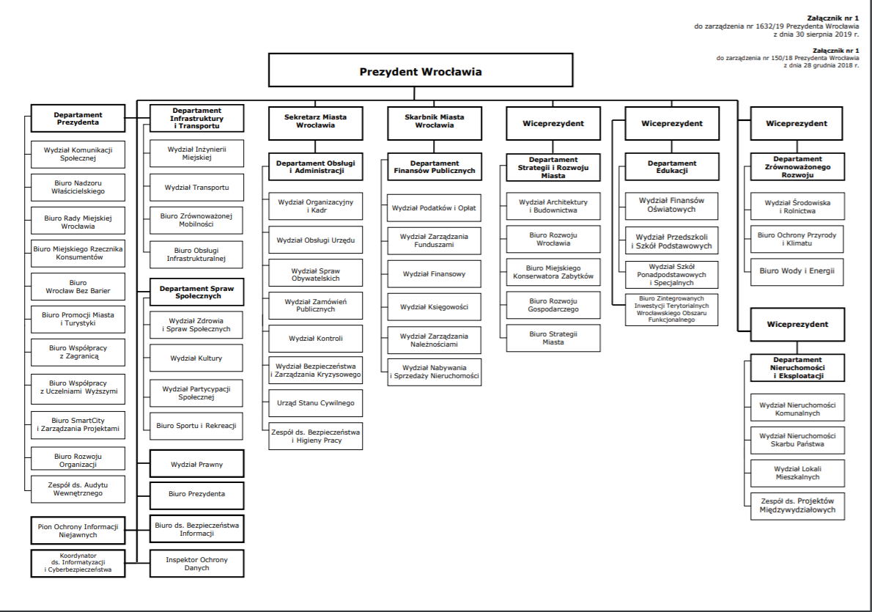

Slide 23
Struktura terytorialna
Stworzenie podstaw terytorialnych działalności organów państwa
Podział terytorialny/podział administracyjny państwa
Instytucje terytorialne
Czynniki podziału: ustrój polityczny i gospodarczy państwa, elementy ekonomiczne, czynniki demograficzne, kulturowe, etnograficzne, historyczne

Slide 24
Podziały terytorialne
Podział zasadniczy – tworzony dla organów terenowych posiadających znaczenie zasadnicze i organów o kompetencjach generalnych; organy administracji samorządowej i rządowej
Trójstopniowy: gmina, powiat, województwo
Podział pomocniczy – charakter uzupełniający wobec podziału zasadniczego (pomocniczy podział terytorialny), tworzony dla organów pomocniczych w stosunku do organów podstawowych
Tylko gmina
Podział specjalny – w celu realizacji specjalnych zadań państwa, występuje nie tylko w ramach administracji publicznej
Obszary specjalne*

Slide 25
Podział zasadniczy
Ustawa z dnia 24 lipca 1998 r. o wprowadzeniu zasadniczego trójstopniowego podziału terytorialnego państwa
Art. 1. ust. 1 Z dniem 1 stycznia 1999 r. wprowadza się zasadniczy trójstopniowy podział terytorialny państwa.
2. Jednostkami zasadniczego trójstopniowego podziału terytorialnego państwa są: gminy, powiaty i województwa.
Art. 164. ust. 1 KRP Podstawową jednostką samorządu terytorialnego jest gmina
Tworzenie, łączenie, dzielenie:
  Gmina i powiat: rozporządzenie RM – zapewnienie terytorium jednorodnego osadniczo i przestrzennie, uwzględnianie więzi społecznych, gospodarczych i kulturowych oraz zdolności do wykonywania zadań publicznych
  Województwa – ustawa, rozporządzenie – zmiana granic

Slide 26
Podział zasadniczy
Art. 5a u.t.p.p. Rada Ministrów, w drodze rozporządzeń, dokonuje zmian granic województw związanych z tworzeniem, łączeniem, dzieleniem lub znoszeniem powiatów po zasięgnięciu opinii organów stanowiących jednostek samorządu terytorialnego, których zmiany dotyczą.
Przy dokonywaniu zmian granic województw należy dążyć do poprawienia warunków wykonywania zadań publicznych o charakterze wojewódzkim oraz zachowania regionalnych więzi społecznych, gospodarczych i kulturowych

Slide 27
Podział pomocniczy
Art. 5 ust. 1. Gmina może tworzyć jednostki pomocnicze: sołectwa oraz dzielnice, osiedla i inne. Jednostką pomocniczą może być również położone na terenie gminy miasto.
2. Jednostkę pomocniczą tworzy rada gminy, w drodze uchwały, po przeprowadzeniu konsultacji z mieszkańcami lub z ich inicjatywy.
3. Zasady tworzenia, łączenia, podziału oraz znoszenia jednostki pomocniczej określa statut gminy.
Fakultatywny*
  Art. 5 ust. 1 ust. o ustroju m.st. Warszawy
  W m.st. Warszawie utworzenie jednostek pomocniczych – dzielnic m.st. Warszawy, zwanych dalej „dzielnicami”, jest obowiązkowe.
Może obejmować tylko część terytorium
Tylko w gminie
Zadania z zakresu zarządzania i korzystania z mienia komunalnego, rozporządzanie w pewnym zakresie dochodami gminy

Slide 28
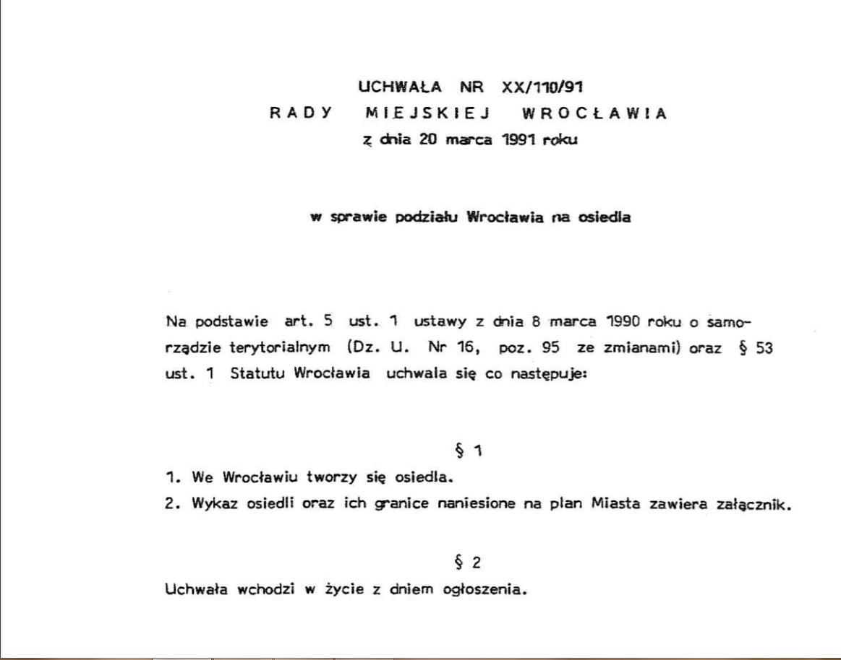

Slide 29
Podział specjalny
Na potrzeby administracji niezespolonej, wymiaru sprawiedliwości, samorządów zawodowych
Rozporządzenie Ministra Przemysłu i Handlu z dnia 21 października 1929 r. w sprawie ustanowienia właściwości terytorialnej okręgowych urzędów górniczych podległych Wyższemu Urzędowi Górniczemu w Warszawie
§ 1. Obszar podlegający Wyższemu Urzędowi Górniczemu w Warszawie(…) dzieli się na następujące cztery okręgi:
Okrąg I, obejmujący obszar miasta stołecznego Warszawy i województw: poznańskiego, pomorskiego, warszawskiego, białostockiego, wileńskiego, nowogródzkiego, poleskiego, wołyńskiego i lubelskiego oraz obszar województwa kieleckiego oprócz powiatów: będzińskiego, zawierciańskiego, częstochowskiego, olkuskiego i miechowskiego.
Okrąg II, obejmujący obszar województwa łódzkiego, a z województwa kieleckiego obszar powiatu częstochowskiego i powiatu zawierciańskiego, oprócz gminy Mięrzęcice, oraz z powiatu olkuskiego obszar gmin: Kroczyce i Ogrodzieniec.
Okrąg III, obejmujący następujące części województwa kieleckiego: z powiatu zawierciańskiego obszar gminy Mięrzęcice, a z powiatu będzińskiego obszar miast: Czeladzi i Sosnowca, gmin: Grodziec, Bobrowniki, Ożarowice, Łagisza i Wojkowice Kościelne oraz część obszaru miasta Będzina, położoną na zachód i północ od rzeki Przemszy.
Okrąg IV, obejmujący następujące części województwa kieleckiego: z powiatu będzińskiego obszar miasta Dąbrowy Górniczej i gmin: Niwka, Olkusko-Siewierska, Zagórze i Łosień oraz część obszaru miasta Będzina, położoną na wschód i południe od rzeki Przemszy, dalej obszar powiatu olkuskiego oprócz gmin Kroczyce i Ogrodzieniec, wreszcie obszar powiatu miechowskiego.

